Slide 1
TIC TAC TOE
WEB DEVELOPMENT PROJECT
Featuring riedl, zoller and gsaller

Slide 2
Was haben Sie entwickelt?
Klassisches tic tac toe mit
Register / login / logout (cookies)
Singleplayer (2 Schwierigkeitsstufen) / multiplayer
Impossible mode (künstliche Spielintelligenz)
All-time highscore

Slide 3
Welchen Zweck hat die Anwendung?
Spaß
Gehirntraining
Zeitvertreib

Slide 4
Geben Sie Einblick von der Konzeption bis zur Implementierung
Login
Tic tac toe

Slide 5


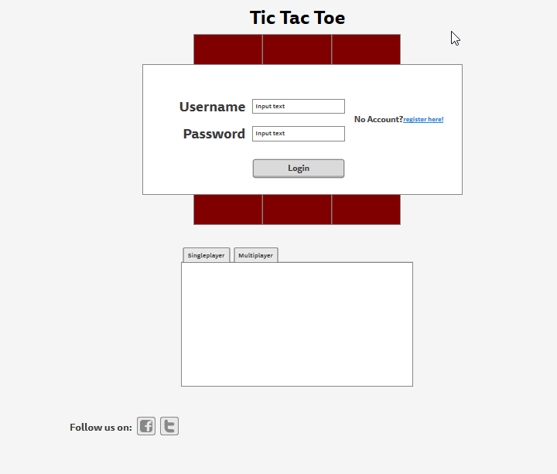
Login before

Slide 6
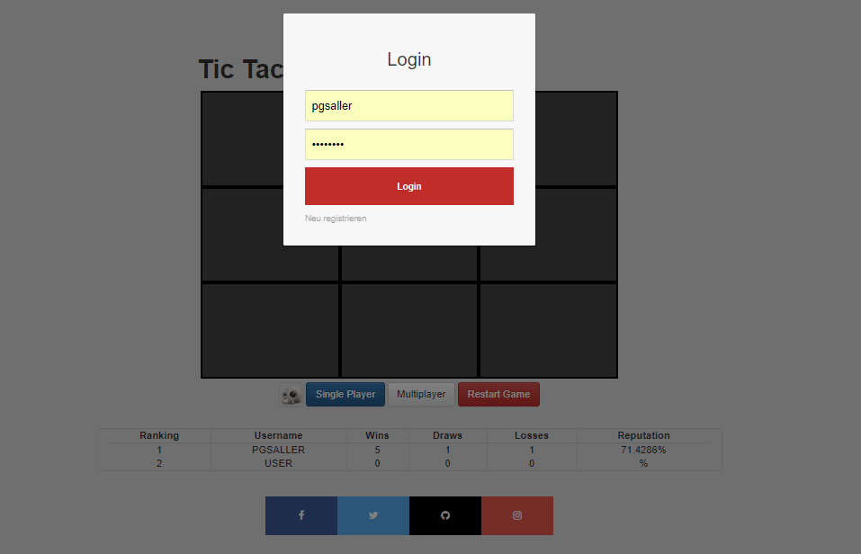
Login after

Slide 7
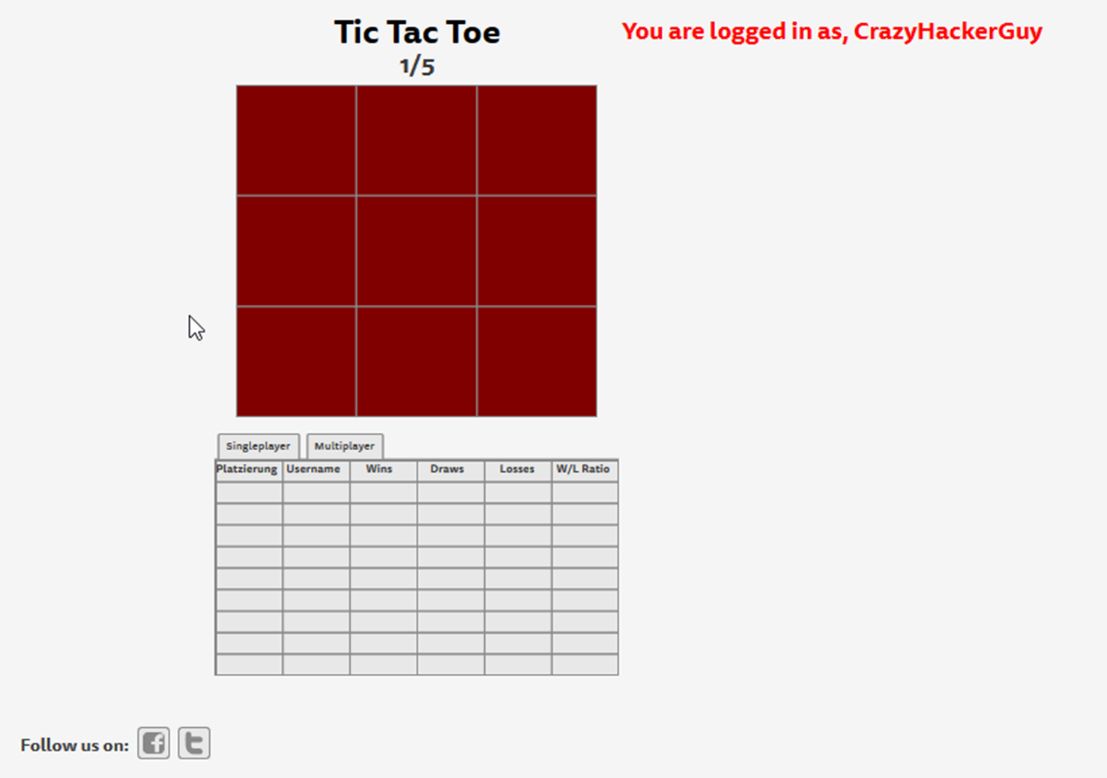
Tic tac toe before

Slide 8
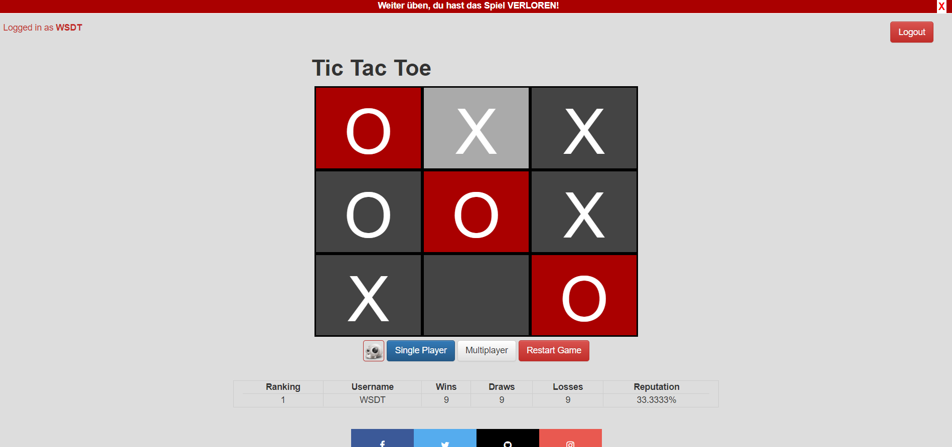
Tic tac toe after

Slide 9
Lessons learned bei der Umsetzung
Php - mysql kombination
Javascript
SCSS

Slide 10
Wie könnte Ihre Anwendung/Spiel weiterentwickelt werden?
Multiplayer auf verschiedenen geräten
Smartphone Applikation
Charakterauswahl (X, O, etc.]

Slide 11
danke
für ihre aufmerksamkeit
Have a break and play tic tac toe

